Slide 1
TOPOLOGÍAS DE RED: HÍBRIDAS
ALEJANDRO SAINZ SAINZ DAW1 SSII

Slide 2
ALEJANDRO SAINZ SAINZ DAW1 SSII
REDES HÍBRIDAS
TOPOLOGÍAS:
¿FÍSICAS O LÓGICAS?

Slide 3
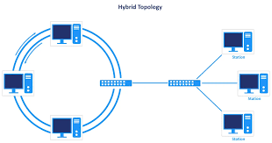
ALEJANDRO SAINZ SAINZ DAW1 SSII
REDES HÍBRIDAS
TOPOLOGÍAS HÍBRIDAS:
¿QUE SON?

Slide 4
ALEJANDRO SAINZ SAINZ DAW1 SSII
REDES HÍBRIDAS
OBJETIVOS DE ESTA
TOPOLOGÍA

Slide 5
ALEJANDRO SAINZ SAINZ DAW1 SSII
REDES HÍBRIDAS
VENTAJAS
ESCALABILIDAD
MODULARIDAD
FLEXIBILIDAD

Slide 6
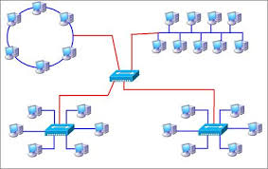
ALEJANDRO SAINZ SAINZ DAW1 SSII
REDES HÍBRIDAS
DESVENTAJAS
COMPLEJIDAD
COSTOS AÑADIDOS
CUALQUIER DESVENTAJA DE LOS OTROS TIPOS DE RED

Slide 7
REDES HÍBRIDAS
ALEJANDRO SAINZ SAINZ DAW1 SSII
EJEMPLOS PRÁCTICOS

Slide 8
REDES HÍBRIDAS
ALEJANDRO SAINZ SAINZ DAW1 SSII
CONCLUSIÓN

Slide 9
REDES HÍBRIDAS
ALEJANDRO SAINZ SAINZ DAW1 SSII
https://www.nakivo.com/es/blog/types-of-network-topology-explained/
https://openwebinars.net/blog/topologia-de-redes-informaticas/#tipos-de-topolog%C3%ADas-de-red-l%C3%B3gicas
https://es.wikipedia.org/wiki/Redes_definidas_por_software
https://es.wikipedia.org/wiki/Topolog%C3%ADa_h%C3%ADbrida

